Slide 1
课程大作业二
输入一张灰度/真彩色图像，编程完成如下功能：
（1）利用Haar小波进行编码，得到中间数据文件，存储；
（2）针对编码后的中间存储文件，利用matlab内嵌的huffman编码函数进行二进制编码，并存为压缩文件；
（3）读取压缩文件，解码得到原始图像进行显示并对比压缩效率。
对比压缩效率：
原图 → Huffman 编码
原图 → 差分编码 → Huffman 编码
原图 → Haar小波编码 → Huffman 编码
图像分块，每块是2^n x 2^n
或者直接resize

Slide 2
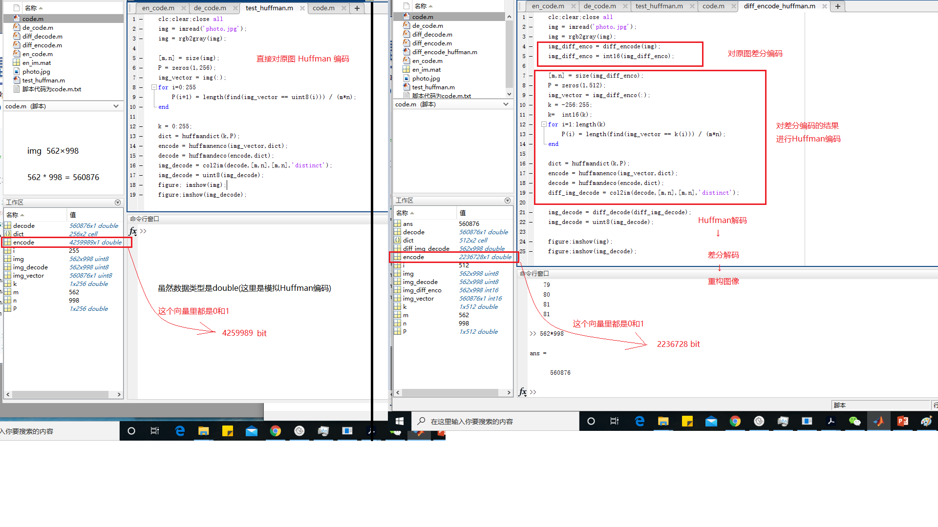
原图 → Huffman 编码
原图大小：
560876x8 = 4,487,008 bit
after Huffman encoding:
4,259,989 bit
4259989/ 4487008 = 94.9%
'huffmandict' 需要 Communications Toolbox。
425 9989

Slide 3
原图 → 差分编码 → Huffman 编码
原图大小：
560876x8 = 4,487,008 bit
after Huffman encoding:
2,236,728 bit
2236728 / 4487008 = 49.8%
223 6728

Slide 4
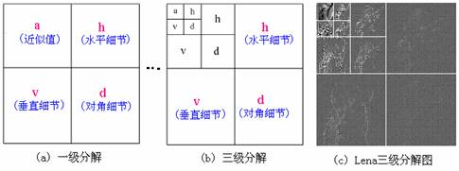
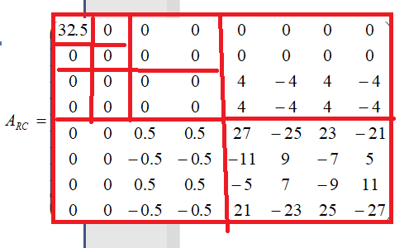
课程大作业二
输入一张灰度/真彩色图像，编程完成如下功能：
（1）利用Haar小波进行编码，得到中间数据文件，存储；
（2）针对编码后的中间存储文件，利用matlab内嵌的huffman编码函数进行二进制编码，并存为压缩文件；
（3）读取压缩文件，解码得到原始图像进行显示并对比压缩效率。
1.输入小波变换长度
2.构建Haar小波变换矩阵 (正变换和逆变换的矩阵是类似的)
3.用矩阵乘法做小波变换

Slide 5
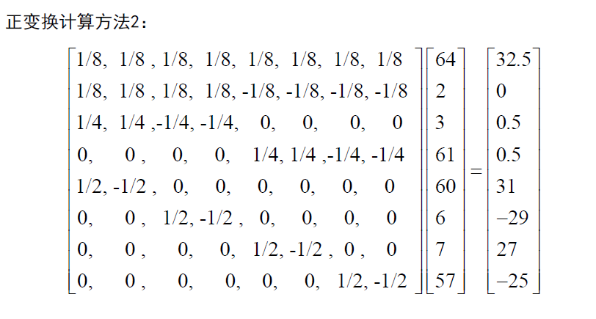
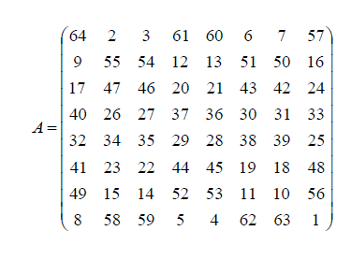
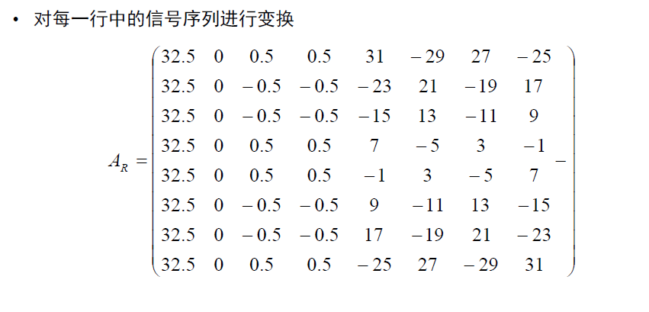
用矩阵操作替代循环
对每一行的变换： 矩阵乘以向量
对整个image的变换： 矩阵乘以矩阵
H * A^T = A_R^T
乘以 A^T

Slide 6
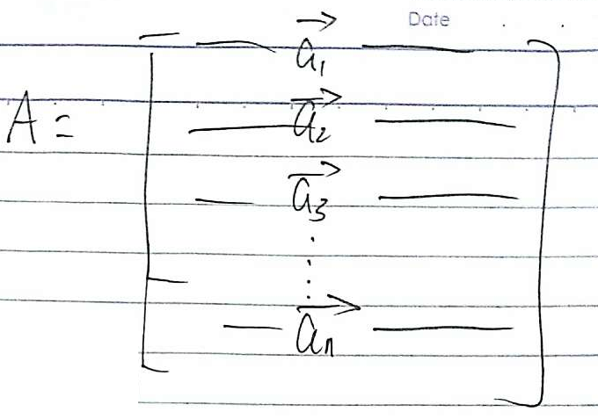
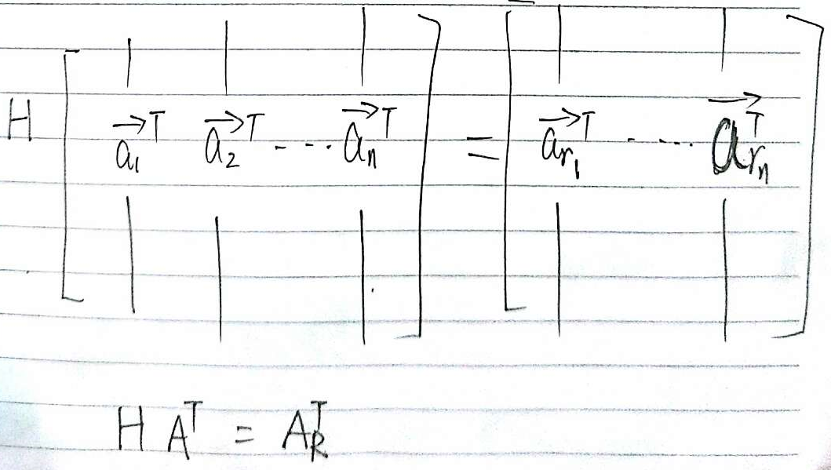
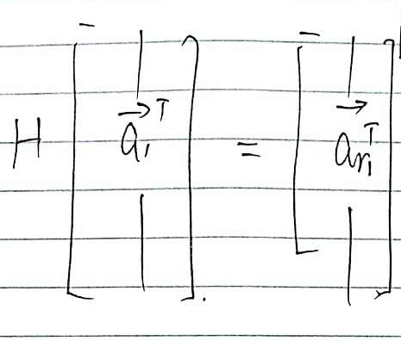
用矩阵操作替代循环
对每一行的变换： 矩阵乘以向量
对整个image的变换： 矩阵乘以矩阵

Slide 7
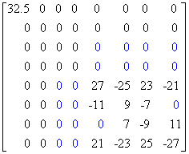
行变换
列变换
阈值裁剪

Slide 8
逆变换的矩阵计算方式
H_inv * A_R^T = A^T

Slide 9
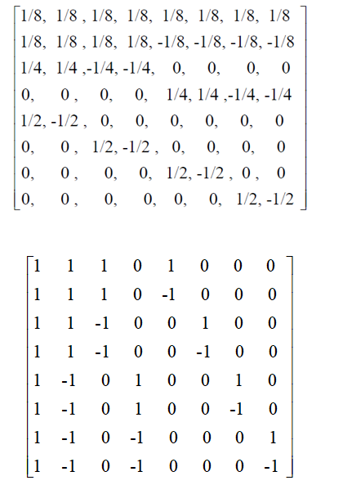
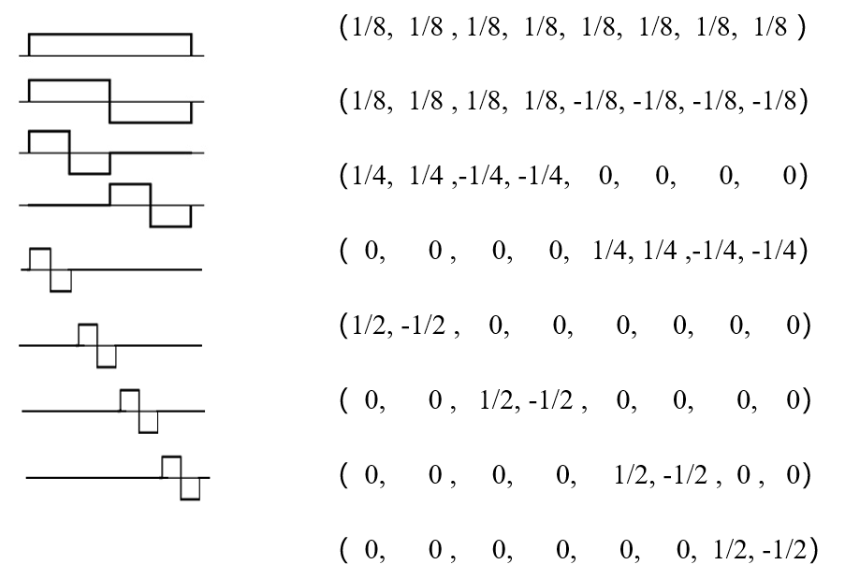
构建任意 L x L 的 haar 小波变换矩阵 （L=2^n)

Slide 10
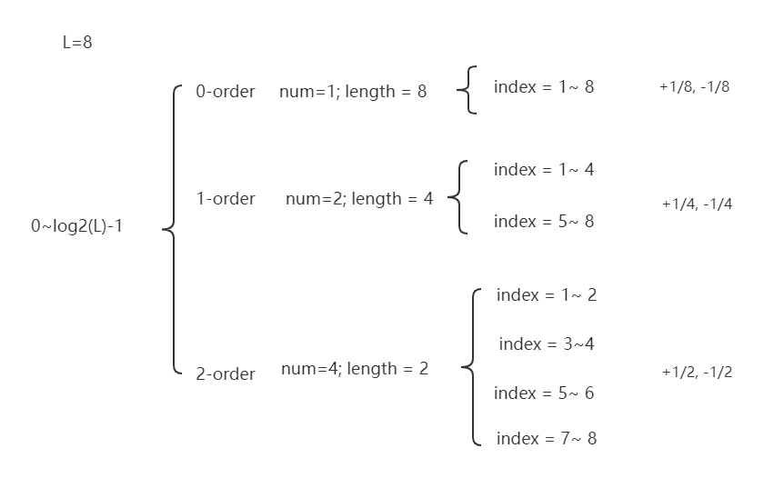
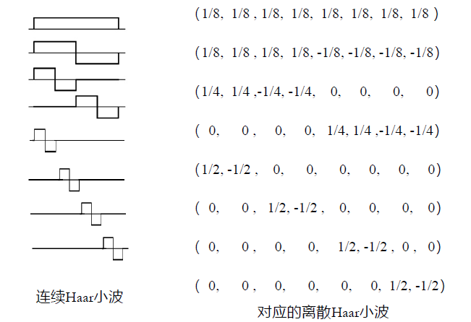

Slide 11
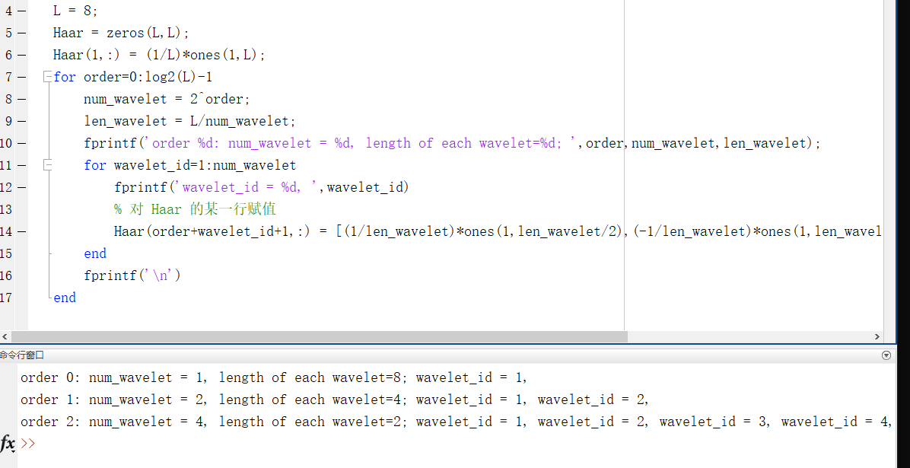
构建Haar变换矩阵
这个我随便写的，不一定对

Slide 12
NOTE： 用unique的时候转为带符号整型，比如int16
length(unique(img)) = 256
length(unique(img_enco)) = 5128
Haar 变换之后，符号种类可能增加，但是压缩效果更好
原因：
（1）虽然符号种类数量增加，但是分布改变了
比如0.5 这个符号，占比80%， 那冗余性就很大
（2）如果0.5 占大多数，可以用阈值裁剪

